Slide 1

Sistem Informasi Rumah Sakit berbasis Web
Kelompok 6
http://www.free-powerpoint-templates-design.com

Slide 2
Aplikasi Sistem Informasi Rumah Sakit
Aplikasi sistem informasi rumah sakit adalah sebuah sistem atau perangkat lunak (aplikasi) berbasis web yang dapat digunakan oleh dokter, front office dan petugas departemen untuk melakukan kegiatan-kegiatan di rumah sakit yang berhubungan dengan pasien.

Slide 3
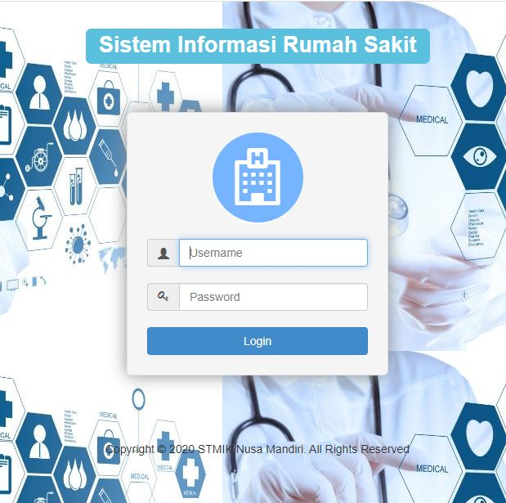

“Terdapat tiga aktor dalam sistem informasi rumah sakit ini yaitu petugas front office, petugas departemen dan dokter.”
Halaman
Login

Slide 4
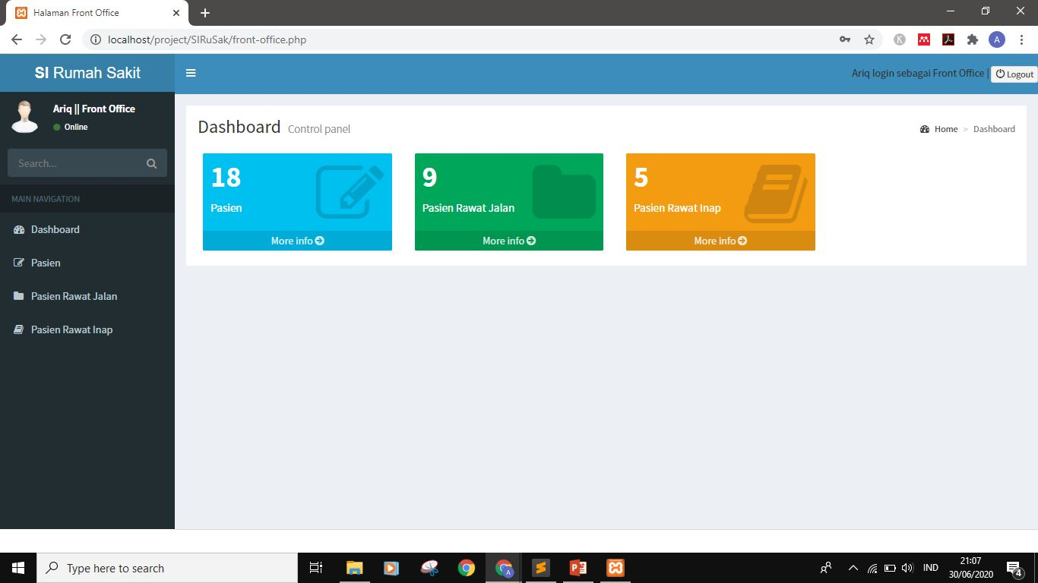
Halaman
Front-Office

Slide 5
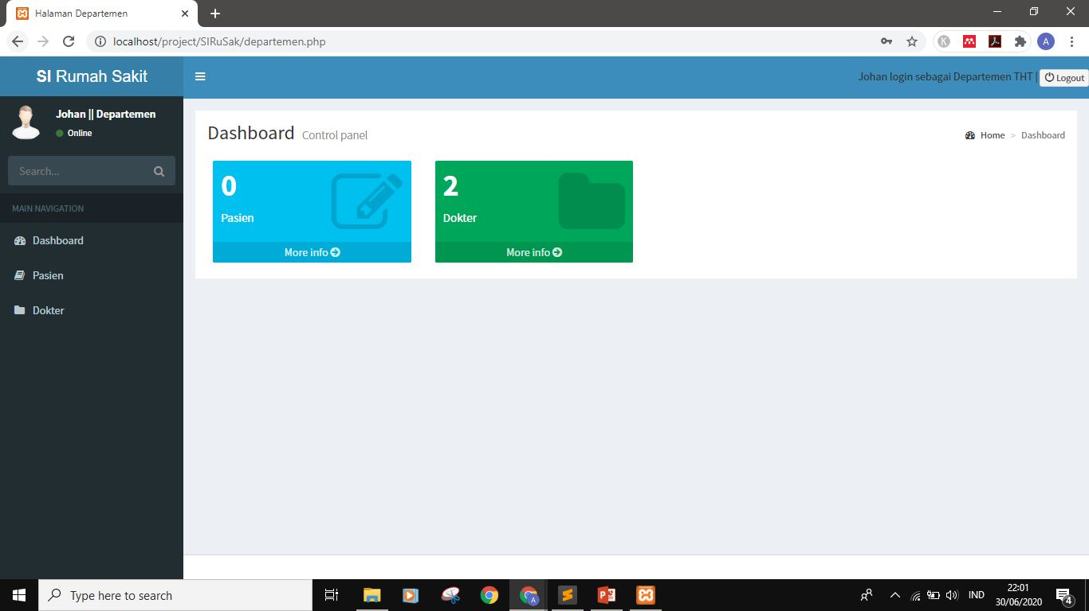
Halaman
Departemen

Slide 6

Halaman
Dokter

Slide 7
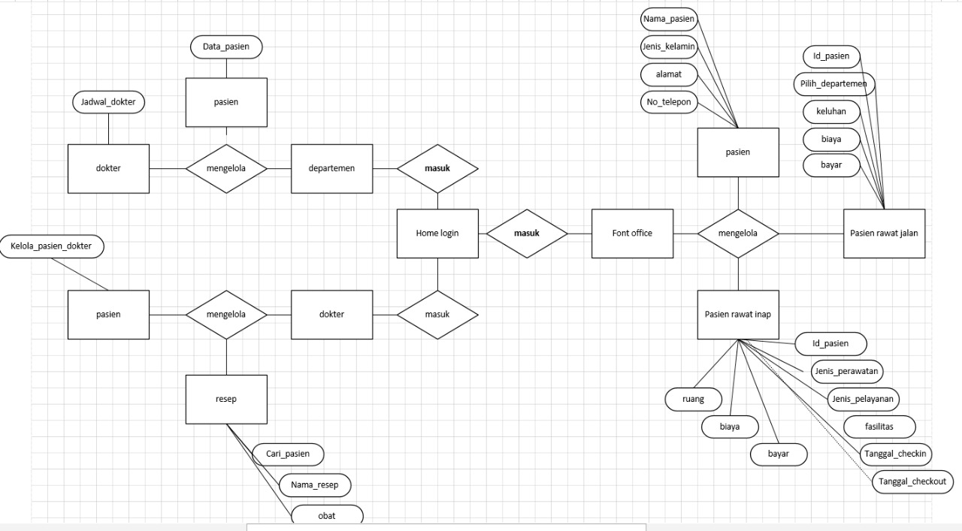
Entity Relationship Diagram (ERD)

Slide 8
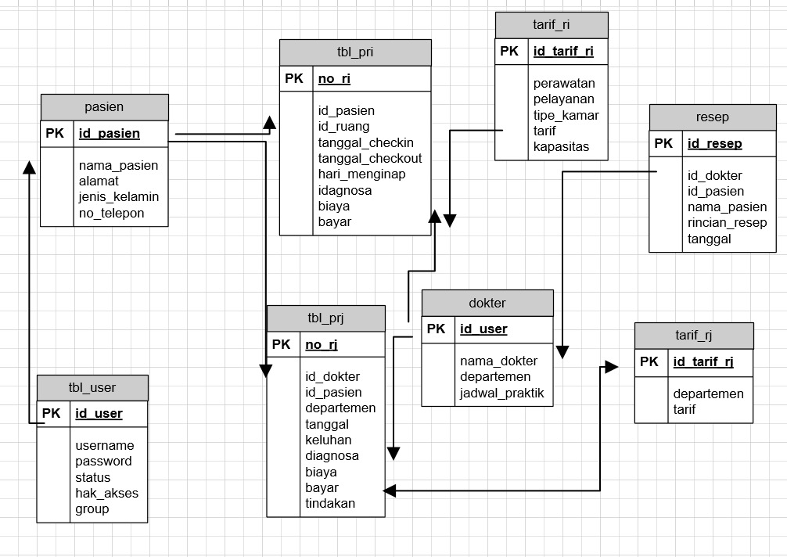
Logical Record Structure (LRS)

Slide 9
THANK YOU

